Slide 1
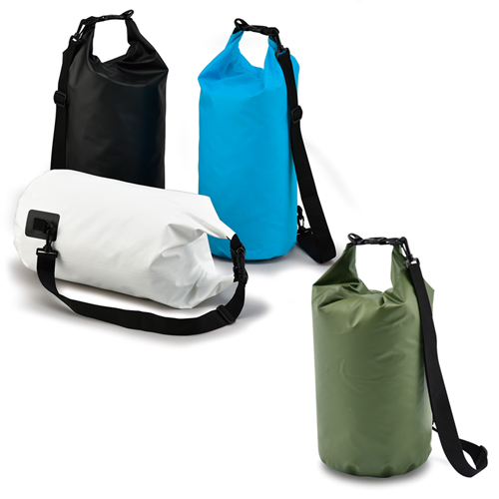
【提案書】
ビーチバッグ 15L
特徴
海や川などといった水辺でのレジャーにおすすめの防滴性のある15リットルサイズのビーチバッグです。カラーバリエーションはホワイト、ブルー、ブラック、カーキの4色展開です。
納期
納期スペース
仕様
素 材 ： ポリエステル(PVCコーティング)・PP
サイズ ： 550×Φ235mm
包 装 ： ポリ入
お見積
お見積りスペース

